Slide 1

START
PHONE
SPRINT

Slide 2
Analise atividade 1 e 2
SPRINT - 1
SWOT da empresa
Canvas da Empresa
Pesquisa inicial

Slide 3
Atividade 1 e 2
NOMES | ACERTOS | ERROS | VALOR EM %
LUIZ GUSTAVO | 7 | 18 | 28%
MARIA CECÍLIA | 10 | 15 | 40%
MATHEUS | 19 | 6 | 76%
MIGUEL | 11 | 14 | 44%
TOTAL | 47 | 53 | 47%
 | ACERTOS | ERROS | VALOR %
GRUPO | 12 | 13 | 48%

Slide 4
Atividade 1
01. Conceitos de Marketing | 13
02. Comportamento do Consumidor | 6
03. Planejamento e Análise Estratégica | 9
04. Logística e Gestão | 4
05. Demografia e Mercado | 3
65%
50%
56,25%
33,33%
37,50%
06. Ciclo de Vida e Posicionamento | 5
07. Preço e Lealdade | 4
08. Análise Competitiva | 5
09. Valor e Custos | 2
10. Atendimento ao Cliente | 2
50%
62,50%
50%
50%
41,67%

Slide 5
Atividade 2
01. Conceitos de Marketing | 2
02. Comportamento do Consumidor | 1
03. Planejamento e Análise Estratégica | 1
04. Logística e Gestão | 1
05. Demografia e Mercado | 2
40%
33,33%
25%
33,33%
100%
06. Ciclo de Vida e Posicionamento | 1
07. Preço e Lealdade | 1
08. Análise Competitiva | 2
09. Valor e Custos | 1
10. Atendimento ao Cliente | 0
50%
100%
100%
0%
33,33%

Slide 6


FORÇA
FRAQUEZA
Atendimento Personalizado: consultores treinados que ajudam na escolha do celular ideal.
Expertise no Mercado: Equipe bem-informada sobre tendências e lançamentos, garantindo recomendações confiáveis.
Sistema de Gestão Integrado: Software otimiza controle de estoque e vendas, melhorando a eficiência.
Serviços Adicionais: Oferece assistência técnica, personalização e garantias estendidas.
Processo de Venda Ágil: Vendas simplificadas com opções online e retirada rápida na loja.
S
W
Treinamento Limitado: Falta de capacitação contínua resulta em lacunas no conhecimento da equipe.
Falta de Variedade de Produtos: Portfólio limitado pode levar clientes a escolher concorrentes.
Tempo de Espera: Reclamações frequentes sobre longos tempos de atendimento.
Logística Ineficiente: Atrasos na entrega impactam a satisfação do cliente e as vendas.
SWOT
OPORTUNIDADES
AMEAÇAS
Falta de Educação sobre Produtos: Consumidores têm dificuldade em entender modelos e especificações; consultorias e workshops podem ajudar.
Altos Custos Operacionais: Concorrentes maiores têm custos altos, permitindo que empresas menores compitam com preços e atendimento personalizados.
Regulamentações de Proteção ao Consumidor: Leis que garantem práticas justas aumentam a confiança na marca e fidelizam clientes.
E-commerce e Marketing Digital: Expansão das plataformas online e uso de redes sociais podem aumentar a visibilidade e vendas.
O
T
Vulnerabilidade a Crises: Oscilações econômicas reduzem o poder de compra e afetam as vendas.
Atrasos na Implementação: Dificuldade em acompanhar novas tecnologias pode resultar em perda de relevância.
Complexidade Regulatória: Mudanças nas leis exigem adaptações custosas e podem impactar operações.
Mudança no Comportamento de Compra: Aumenta a preferência por compras online, reduzindo o tráfego nas lojas físicas e exigindo investimentos em e-commerce e marketing digital.

Slide 7





Canvas
Proposta de valor
Segmentos de Clientes
Fontes de Receita
Relacionamento com Clientes
Recursos Principais
Consumidores Individuais: Pessoas buscando celulares novos ou usados.
Empresas: Pequenas e médias empresas que precisam de celulares para seus funcionários.
Clientes de Primeira Compra: Pessoas comprando um celular pela primeira vez e buscando orientação.
Suporte ao Cliente: Atendimento pós-venda para resolver problemas e dúvidas.
Programas de Fidelidade: Descontos e benefícios para clientes frequentes.
Feedback e Avaliações: Coleta de opiniões para melhorar continuamente o serviço e os produtos.
Qualidade e Variedade: Diversidade de celulares e faixas de preço.
Preços Competitivos: Preços acessíveis e promoções atraentes.
Atendimento Personalizado: Consultoria especializada para escolhas adequadas.
Venda de Celulares: Receita principal proveniente da venda de dispositivos móveis.
Acessórios e Serviços: Venda de acessórios (capinhas, carregadores) e serviços (assistência técnica).
Comissões e Parcerias: Parcerias com operadoras para comissões de vendas de planos e seguros.
Estoque de Produtos: Diversidade e quantidade de celulares e acessórios disponíveis.
Equipe de Vendas: Profissionais treinados para oferecer um bom atendimento e consultoria.
Plataforma de E-commerce: Website funcional e seguro para vendas online.
Canais de Distribuição
Atividades-Chave
Loja Física: Local físico onde os clientes podem ver e testar os produtos.
Loja Online: E-commerce para vendas e informações sobre os produtos.
Redes Sociais: Utilização de plataformas sociais para promoção e interação com clientes.
Gerenciamento de Inventário: Controle e reposição do estoque de celulares e acessórios.
Marketing e Promoções: Estratégias para atrair e reter clientes, como campanhas publicitárias e promoções sazonais.
Serviço ao Cliente: Atendimento ao cliente antes, durante e após a compra.
Parcerias Principais
Estrutura de Custos
Fornecedores de Celulares: Relacionamentos com fabricantes e distribuidores para garantir o fornecimento de produtos.
Operadoras de Telecomunicações: Parcerias para ofertas de planos e serviços adicionais.
Serviços de Entrega: Empresas de logística para garantir a entrega eficiente dos produtos.
Custo de Aquisição de Produtos: Compra de celulares e acessórios para revenda.
Despesas Operacionais: Aluguel da loja, salários da equipe, e custos de manutenção da loja física e online.
Marketing e Publicidade: Gastos com campanhas publicitárias e promoções.

Slide 8
Pesquisa Inicial
Nome da Empresa
Start Phone
Market Share
Participação de mercado = 10,00%
Demanda Nacional
Em 2023 foram comercializados cerca de 39.700.000 de celulares pelo Brasil

Slide 9
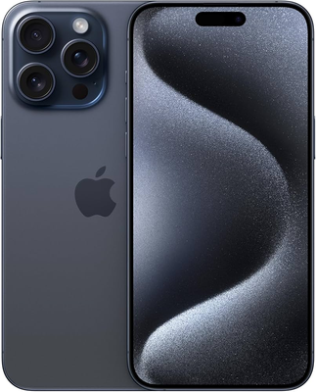
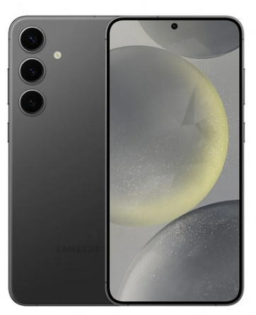
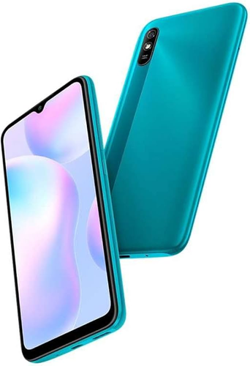
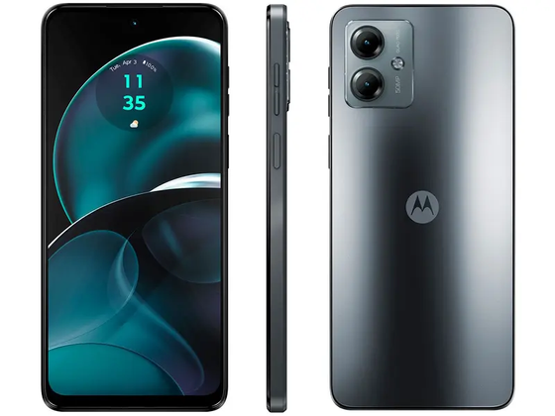
Modelos de aparelhos
O Importado mais caro
O Nacional mais caro
O Importado mais barato
O Importado mais barato
Iphone 15 Pro Max
R$12,099.00
Redmi 9A
R$500,00
Motorola Moto G14
R$ 724,00
Samsung Galaxy S24 Ultra
R$ 9.899,10

Slide 10
Demografia Sócio-Econômicos por Regiões
REGIÃO | POPULAÇÃO
SUL | 29,937,706.00
SULDESTE | 84,840,113.00
NORTE | 17,354,884.00
CENTRO-OESTE | 16,289,538.00
NORDESTE | 54,658,515.00

Slide 11
Demografia Sócio-Econômicos por Regiões
REGIÃO | A | B | C | D/E
SUL | 3% | 27% | 50% | 20%
SULDESTE | 4% | 27% | 50% | 19%
NORTE | 1% | 12% | 41% | 46%
CENTRO-OESTE | 5% | 24%% | 50% | 21%
NORDESTE | 1% | 12% | 53% | 44%

Slide 12
Obrigado!

